Slide 1
2장 분할정복법
(divide-and-conquer)

Slide 2
분할정복(Divide-and-Conquer)식 설계 전략
분할(Divide): 해결하기 쉽도록 문제를 여러 개의 작은 부분으로 나
눈다.
정복(Conquer): 나눈 작은 문제를 각각 해결한다.
통합(Combine): (필요하다면) 해결된 해답을 모은다.
이러한 문제 해결 방법을 하향식(top-down) 접근방법이라고 한다.

Slide 3
이분검색(binary search): 재귀적 방식
문제: 크기가 n인 정렬된 배열 S에 x가 있는지를 결정하라.
입력: 자연수 n, 비내림차순으로 정렬된 배열 S[1..n], 찾고자 하는
항목 x
출력: location, x가 S의 어디에 있는지의 위치. 만약 x가 S에 없다 면 0
설계전략:
x가 배열의 중간에 위치하고 있는 항목과 같으면, x 찾음. 그렇
지 않으면:
분할: 배열을 반으로 나누어서 x가 중앙에 위치한 항목보다 작 으면 왼쪽에 위치한 배열 반쪽을 선택하고, 그렇지 않으면 오 른쪽에 위치한 배열 반쪽을 선택한다.
정복: 선택된 반쪽 배열에서 x를 찾는다.
통합: (필요 없음)

Slide 4
이분검색(Binary Search): 재귀 알고리즘
index location (index low, index high) {
index mid;
if (low > high)
return 0;
else {
// 찾지 못했음
mid = (low + high) / 2 // 정수 나눗셈 (나머지 버림)
if (x == S[mid])
return mid; // 찾았음
else if (x < S[mid])
return location(low, mid-1); // 왼쪽 반을 선택함
else
return location(mid+1, high);// 오른쪽 반을 선택함
}
}
…
locationout = location(1, n);
...

Slide 5
Discussion
1. 입력 파라미터 n, S, x는 알고리즘 수행 중 변하지 않는 값이다. 따라서 함수를 재귀호출(recursive call)할 때 마다 이러한 변하지 않는 파라미터 를 가지고 다니는 것은 극심한 낭비이다. 따라서 n, S, x를 전역(global) 변수로 지정하고, 재귀호출에는 인덱스만 넘겨 줌
index location (index low, index high) {
index mid;
if (low > high)
return 0;
else {
mid = (low + high) / 2
if (x == S[mid])
return mid;
else if (x < S[mid])
return location(low, mid-1);
else
return location(mid+1, high);
}
}

Slide 6
2. 재귀 알고리즘(recursive algorithm)에서 모든 재귀호출이 알고리즘의 마 지막(꼬리) 부분에서 이루어 질 때 꼬리 재귀호출(tail recursion)이라고 함
그 알고리즘은 반복 알고리즘(iterative algorithm)으로 변환하기가 수 월하다. 일반적으로 재귀 알고리즘은 재귀 호출할 때마다 그 당시의 상태를 활성 레코드(activation records) 스택에 저장해 놓아🅓 하는 반면, 반복 알고리즘은 그럴 필요가 없기 때문에 일반적으로 더 효율 적이다(빠르다). 그렇다고 반복 알고리즘의 계산복잡도가 재귀 알고 리즘보다 좋다는 의미는 아니다. 반복 알고리즘이 상수적(constant factor)으로만 좋다(빠르다)는 말이다.
index location (index low, index high) {
index mid;
if (low > high)
return 0;
else {
mid = (low + high) / 2
if (x == S[mid])
return mid;
else if (x < S[mid])
return location(low, mid-1);
else
return location(mid+1, high);
}
}
재귀를 지원하지 않는 프로그래밍 언어도 있음

Slide 7
최악의 경우 시간복잡도 분석
단위연산:
x와 S[mid]의 비교
입력 크기: 배열의 크기 n (= high - low + 1)
단위연산으로 설정한 조건 문을 2번 수행하지만, 사실상 비교는 한번 이루 어진다고 봐도 된다. 그 이유는:
어셈블리 언어로는 하나의 조건 명령으로 충분히 구현할 수 있기 때
문이기도 하고;
x를 찾기 전까지는 항상 2개의 조건 문을 수행하므로 하나로 묶어서 한 단위로 취급을 해도 되기 때문이기도 하다. 이와 같이 단위연산 은 최대한 효율적으로(빠르게) 구현된다고 일반적으로 가정하여, 1
단위로 취급을 해도 된다.
index location (index low, index high) {
index mid;
if (low > high)
return 0;
else {
mid = (low + high) / 2
if (x == S[mid])
return mid;
else if (x < S[mid])
return location(low, mid-1);
else
return location(mid+1, high);
}
}
7

Slide 8
경우 1: 검색하게 될 반쪽 배열의 크기가 항상 정확하게 n/2 이 되는 경우
W(n) = W(n/2) + 1 , n > 1 이고, n = 2^{k}, (k ≥ 1) W(1) = 1
재현식, 연쇄식 (recurrence relation)
이 식의 해는 다음과 같이 구할 수 있다.
반복대입법(iterative substitution or iteration)
(이렇게 풀어야함)
W(1)=1
W(2)=W(1)+1=2
W(4)=W(2)+1=3
W(8)=W(4)+1=4 W(16)=W(8)+1=5
.
. W(2^{k})=k+1
.
.
W(n)=lg n +1
W (n) = W (n / 2) +1
= (W (n / 2² ) +1) +1
= W (n / 2² ) + 2
= ••
= ••
= W (n / 2^{k} ) + k , (n = 2^{k} 가정)
= 1+ k
= lg n +1

Slide 9
연습문제
W (n) = W (n / 2) + n , n ≥ 2, n = 2^{k} , k ≥ 1
W (1) = 1

Slide 10
추정 후 증명방법(substitution)
W(n) = W(n/2) + 1 , n > 1 이고, n = 2^{k}, (k ≥ 1)
W(1) = 1 일 때
W(n) = lg n+1 을 수학적귀납법 사용하여 증명
귀납출발점: n = 1이면, W(1) = 1 = lg 1 + 1.
귀납가정: 2의 거듭제곱(power)인 양의 정수 n에 대해서, W(n) = lg n + 1라 고 가정한다.
귀납단계: W(2n) = lg(2n) + 1임을 보이면 된다. 재현식을 사용하면,
W (2n) = W (n) +1
= lg n +1+1
= lg n + lg 2 +1
= lg(2n) +1
재현식에의해서 귀납가정에의해서
그러므로 W(n) = lg n+1

Slide 11
⎣ ⎦
경우 2: 일반적인 경우 - 반쪽 배열의 크기는
n
이 됨
2
⎣y⎦란 y보다 작거나 같은 수 중 최대 정수를 나타낸다고 할 때, n에 대해서
가운데 첨자는
과 같다.
mid = ^{⎢1+ n ⎥}
이 되는데, 이 때 각 부분배열의 크기는 다음
⎢⎣ ⎥⎦
2
n | 왼쪽 부분배열의 크기 | mid | 오른쪽 부분배열의 크기
짝수 | n/2 - 1 | 1 | n/2
홀수 | (n-1)/2 | 1 | (n-1)/2
위의 표에 의하면 알고리즘이 다음 단계에 찾아🅓 할 항목의 개수는 기껏
⎣ ⎦
해🅓
n
개가 된다. 따라서 다음과 같은 재현식으로 표현할 수 있다.
2
W (n) = 1+W (
W (1) = 1
⎣ ⎦
) n > 1 일때
n
2

Slide 12
이 재현식의 해가 W (n) = ⎣lg n⎦ +1가 됨을 n에 대한 수학적귀납법으로 증명한다. 증명: 수학적귀납법
귀납출발점: n = 1이면, 다음이 성립한다.
⎣lg n⎦ +1 = ⎣lg1⎦ +1 = 0 +1 = 1 = W (1)
귀납가정: n > 1이고, 1 < k < n인 모든 k에 대해서, W (k) = ⎣lg k ⎦ +1가 성립한다고 가 정한다.
⎣ ⎦
=
n
n
2
귀납단계: (1) n이 짝수이면 (즉,
2
),
⎣ ⎦
재현식에 의해서
+1 귀납가정에 의해서
W (n) = 1+ W ( )
n
2
= 1+ lg
⎣ ⎣ ⎦⎦
n
2
= 2 + lg
⎣ ⎣ ⎦⎦
n
2
⎣ ⎦
= 2 + lg
n
2
n이 짝수이므로
= 2 + ⎣lg n −1⎦
= 2 + ⎣lg n⎦ −1
= 1+ ⎣lg n⎦

Slide 13
⎣ ⎦
=
(2) n이 홀수이면 (즉,
n
n−1
),
2
2
⎣ ⎦
재현식에 의해서 귀납가정에 의해서
W (n) = 1+ W ( )
n
2
= 1+ lg
⎣ ⎣ ⎦⎦
+1
n
2
= 2 + lg
⎣ ⎣ ⎦⎦
n
2
= 2 + lg
⎣ ⎦
n이 홀수이므로
n−1
2
= 2 + ⎣lg(n −1) −1⎦
= 2 + ⎣lg(n −1)⎦ −1
= 1+ ⎣lg(n −1)⎦
= 1+ ⎣lg n⎦
n이 짝수라면 n이 2의 지수승값일 수도 있다. if n=16, floor( lg(16-1))=3, floor(lg(16))=4
if n=15, floor(lg(15-1))=3, floor(lg(15))=3
n이 홀수이므로
따라서, W (n) = ⎣lg n⎦ +1∈Θ(lg n).

Slide 14
⎣x⎦
floor function(바닥(마루)함수)
실수 x 에 대해, x 보다 작거나 같은 정수 중 가장 큰 정수
⎣3.1⎦
= 3
⎣− 3.1⎦ = -4
(예)
ceiling function(천장함수)
⎡x⎤
실수 x 에 대해, x 보다 크거나 같은 정수 중 가장 작은 정수
⎡2.5⎤ = 3
⎡− 2.5⎤= -2
(예)

Slide 15
합병정렬(mergesort)
문제: n개의 정수를 비내림차순으로 정렬하시오.
입력: 정수 n, 크기가 n인 배열 S[1..n] 출력: 비내림차순으로 정렬된 배열 S[1..n] 보기: 27, 10, 12, 20, 25, 13, 15, 22

Slide 16
합병정렬
알고리즘:
void mergesort (int n, keytype S[]) { const int h = n / 2, m = n - h; keytype U[1..h], V[1..m];
if (n > 1) {
copy S[1] through S[h] to U[1] through U[h]; copy S[h+1] through S[n] to V[1] through V[m]; mergesort(h,U);
mergesort(m,V); merge(h,m,U,V,S);
}
}
1
h
n
mergesort
S
1
h
1
m
mergesort
U
V
mergesort
merge

Slide 17
합병(merge)
문제: 두 개의 정렬된 배열을 하나의 정렬된 배열로 합병하시오.
입력: (1) 양의 정수 h, m, (2) 정렬된 배열 U[1..h], V[1..m]
출력: U와 V에 있는 키들을 하나의 배열에 정렬한 S[1..h+m]
h+m
1
1
h
m
U
V
1
S
17

Slide 18
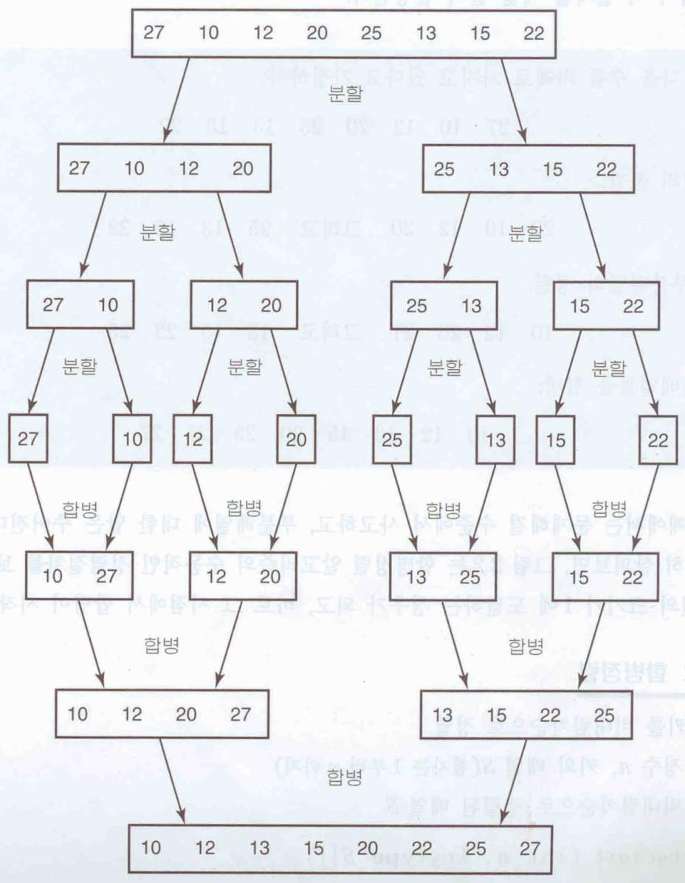
A
B
Fig 2.2 The steps done by a human when sorting with Mergesort
18

Slide 19
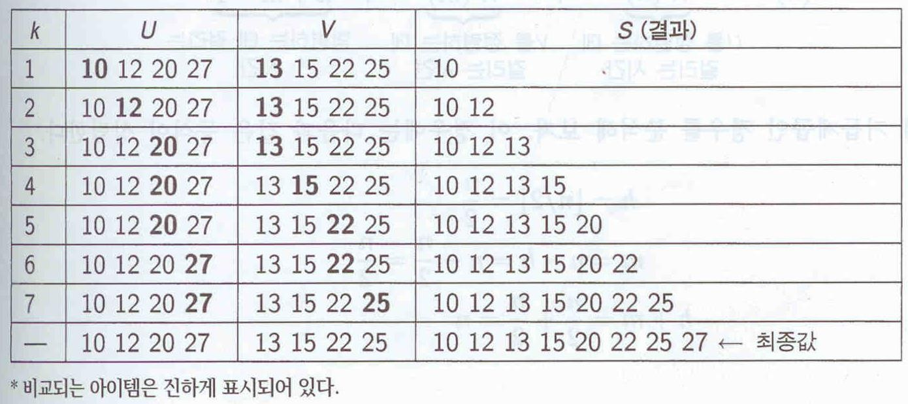
표 2.1
2개의 배열 U와 V를 하나의 배열 S로 합병하는 예

Slide 20
void
merge(int h, int m, const keytype U[], const keytype V[],
keytype S[]) {
index i, j, k;
i = 1; j = 1; k = 1;
while (i <= h && j <= m) {
if (U[i] < V[j]) {
S[k] = U[i]; i++;}
else {
S[k] = V[j];
j++;}
k++;
}
if (i > h)
copy V[j] through V[m] to S[k] through S[h+m];
else
copy U[i] through U[h] to S[k] through S[h+m];
}

Slide 21
시간복잡도 분석
합병 알고리즘의 최악의 경우 시간복잡도 분석
단위연산:
U[i]와 V[j]의 비교
입력크기: 2개의 입력 배열에 각각 들어 있는 항목의 개수: h와 m
분석: i = h+1이고, j = m인 상태로 루프(loop)에서 빠져 나가는 때가 최악 의 경우로서(V에 있는 처음 m - 1개의 항목이 S의 앞부분에 위치하고, U 에 있는 h개의 모든 항목이 그 뒤에 위치하는 경우), 이 때 단위연산의 실 행 횟수는 h + m -1이다. 따라서, 최악의 경우 합병하는 시간복잡도는 W(h,m) = h + m -1.
4개,4개의 합병은 최대 7번 비교,
(예) U: 4 5 6 7
V: 1 2 3 8

Slide 22
시간복잡도 분석
합병정렬 알고리즘의 최악의 경우 시간복잡도 분석
단위연산: 합병 알고리즘 merge에서 발생하는 비교
입력크기: 배열 S에 들어 있는 항목의 개수 n
분석: 최악의 경우 수행시간은 W(h,m) = W(h) + W(m) + h + m - 1이 된다. 여기서 W(h)는 U를 정렬하는데 걸리는 시간, W(m)은 V를 정렬하는데 걸리는 시간, 그리고 h + m - 1은 합병하는데 걸리는 시간이다. 정수 n을
h = , m =
2^{k}, (k ≥ 1)이라고 가정하면,
n
n
2
이 된다. 따라서 최악의 경우
2
재현식은: W (n) = 2W ( ^{n} ) + n −1 n > 1이고, n = 2^{k} (k ≥ 1)
2
W (1) = 0
이 재현식의 해는 2장의 끝 도사정리의 2번을 적용하면,
W (n) ∈Θ(n lg n)

Slide 23
W (n) = 2W ( ^{n} ) + n −1,
for n ≥ 2 with W (1) = 0.
2
Assume that
n = 2^{k}. k = log n = lg n
2
n
W (n) = 2W ( ) + n −1
2
= 2(2W ( ^{n} ) + ^{n} −1) + n −1 = 2²W ( ^{n} ) + (n − 2) + (n −1)
₂2 ₂2
2
= 2² (2W ( ^{n} ) + ^{n} −1) + (n − 2) + (n −1) = 2³W ( ^{n} ) + (n − 2² ) + (n − 2) + (n −1)
₂3 ₂2 ₂3
⁝
.....
₂k
= kn − (1+ 2 + 2²
= 2^{k} W ( ^{n} ) + (n − 2^{k −1} ) + (n − 2^{k −2} ) +... + (n − 2) + (n −1)
☹
₊... ₊ ₂k −2 ₊ ₂k −1 ₎
☹
₂k
−1
= n lg n −
2 −1
= n lg n − (n −1)

Slide 24
시간복잡도 분석
n이 2의 승(power)의 형태가 아닌 경우의 재현식
⎣ ⎦ ⎡ ⎤
W (n) = W ( ) +W ( ) + n −1
n > 1 일 때
n
n
2
2
W (1) = 0
그러나 이 재현식의 정확한 해를 구하기는 복잡하다.
그러나, 앞의 이분검색 알고리즘의 분석에서도 보았듯이, n = 2^{k}라고 가정해 서 해를 구하면, 이 재현식의 해와 같은 카테고리의 시간복잡도를 얻게 된 다.
따라서 앞으로 이와 비슷한 재현식의 해를 구할 때, n = 2^{k}라고 가정해서 구 해도 점근적으로는 같은 해를 얻게 된다.

Slide 25
공간복잡도 분석
추가적인 저장장소를 사용하지 않고 정렬하는 알고리즘
- 제자리정렬(in-place sort) 알고리즘
합병정렬 알고리즘은 제자리정렬 알고리즘이 아님. 입력배열 S이외에 U와 V를 추가로 만들어서 사용
하단의 재귀호출이 종료될 때까지 상위의 재귀호출이 생성하는 공간이 유 지되어🅓 함.
1
h
n
mergesort
S
1
h
1
m
mergesort
U
V
mergesort
merge

Slide 26
공간복잡도 분석
추가적인 저장장소: mergesort를 재귀호출할 때마다 크기가 S의 반이 되는
U와 V가 추가적으로 필요. (Merge 는 추가적인 저장장소 불필요).
처음 S의 크기가 n이면, 추가적으로 필요한 U와 V의 저장장소 크기의 합은
n이 된다. 다음 재귀 호출에는 n/2의 추가적으로 필요한 총 저장장소의 크기
는
2n ∈Θ(n)
n + ^{n} + ^{n} + = 2n
☹
2 4
...
추가적으로 필요한 저장장소가 n이 되도록, 즉, 공간복잡도가 n이 되도록 알고리즘을 향상시킬 수 있다(다음 절의 알고리즘). 그러나 합병정렬 알고 리즘이 제자리정렬 알고리즘이 될 수는 없다.
n
void mergesort (int n, keytype S[]) {
……….
if (n > 1) {
copy S[1] through S[h] to U[1] through U[h]; copy S[h+1] through S[n] to V[1] through V[m]; mergesort(h,U);
mergesort(m,V);
merge(h,m,U,V,S);
}
S
추가공간
26
}

Slide 27
추가 공간
4+4
-A,B 사용이 끝난 후 필요한 공간
B
-A,B를 재사용
A
2+2
1+1
총추가 공간 14
그림 2.2 합병정렬 알고리즘의 정렬절차
27

Slide 28
공간복잡도가 향상된 알고리즘
합병정렬(mergesort)
문제: n개의 정수를 비내림차순으로 정렬하시오.
입력: 정수 n, 크기가 n인 배열 S[1..n]
출력: 비내림차순으로 정렬된 배열 S[1..n]
알고리즘:
void mergesort2(index low, index high) {
index mid;
if (low < high) {
mid = (low + high) / 2; mergesort2(low, mid); mergesort2(mid+1, high); merge2(low, mid, high);
}
}
…
mergesort2(1, n);
...
28

Slide 29
공간복잡도가 향상된 알고리즘
합병(merge2)
문제: 두 개의 정렬된 배열을 하나의 정렬된 배열로 합병하시오.
입력: (1) 첨자 low, mid, high,
(2) 부분 배열S[low..high], 여기서 S[low..mid]와 S[mid+1..high]는 이미 각각 정렬이 완료되어 있음.
출력: 정렬이 완료된 부분배열 S[1ow..high]
void mergesort2(index low, index high) {
index mid;
if (low < high) {
mid = (low + high) / 2; mergesort2(low, mid); mergesort2(mid+1, high); merge2(low, mid, high);
}
}
29

Slide 30
알고리즘:
void merge2(index low, index mid, index high) {
index i, j, k; keytype U[low..high]; i = low; j = mid + 1; k = low;
while (i <= mid && j <= high) { if (S[i] < S[j]) {
U[k] = S[i];
// 합병하는데 필요한 지역 배열
i
m j
i++;
}
else {
U[k] = S[j];
j++;
} k++;
}
if (i > mid)
copy S[j] through S[high] to U[k] through U[high]; else
copy S[i] through S[mid] to U[k] through U[high]; copy U[low] through U[high] to S[low] through S[high];
}

Slide 31
merge2
S
sorted
sorted
merge
U
copy
S

Slide 32
추가 공간
복사는 나중에 수행
복사는 나중에 수행
A단계에 사용 된 공간을 재 활용
2
A
B
4 (A+B에서 사용된 공간 포함)
C
8(C를 포함)
mergesort2의 절차. Additional space is n.
32
총추가 공간 8
=> N개 데이터를 mergesort2하는데에는 8개의 추가 공간만 있으면 된다

Slide 33
빠른정렬(Quicksort)
1962년에 영국의 호아(C.A.R. Hoare)의 의해서 고안
빠른정렬(quicksort)란 이름이 오해의 여지가 있음. 왜냐하면 사실 절대적으 로 가장 빠른 정렬 알고리즘이라고 할 수는 없기 때문이다. 차라리 “분할교 환정렬(partition exchange sort)”라고 부르는 게 더 정확함.
보기: 15 22 13 27 12 10 20 25
빠른정렬 영상
https://www.youtube.com/watch?v=cVMKXKoGu_Y

Slide 34

선택정렬과 빠른정렬 영상

Slide 35
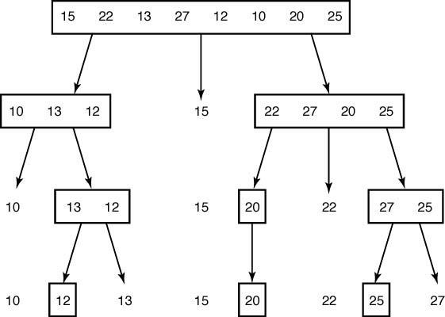
그림 2.3 빠른정렬 알고리즘의 수행절차. 부분배열은 네모로 둘러싸 여 있는 데 반해, 기준 아이템은 그렇지 않다.

Slide 36
빠른정렬 알고리즘
문제: n개의 정수를 비내림차순으로 정렬 입력: 정수 n > 0, 크기가 n인 배열 S[1..n] 출력: 비내림차순으로 정렬된 배열 S[1..n] 알고리즘:
void quicksort (index low, index high) {
index pivotpoint;
if (high > low) { partition(low,high,pivotpoint); quicksort(low,pivotpoint-1); quicksort(pivotpoint+1,high);
}
}

Slide 37
분할 알고리즘
문제: 빠른정렬을 하기 위해서 배열 S를 둘로 나눈다.
입력: (1) 첨자 low, high (2) S의 부분배열 (첨자는 low에서 high)
출력: 첨자 low에서 high까지의 S의 부분배열의 기준점(pivot point), pivotpoint
void partition (index low, index high, index& pivotpoint) {
index i, j;
keytype pivotitem;
pivotitem = S[low]; //pivotitem으로 첫번째 항목을 고른다
j = low;
for(i = low + 1; i <= high; i++)
if (S[i] < pivotitem) { j++;
exchange S[i] and S[j];
}
pivotpoint = j;
exchange S[low] and S[pivotpoint];// pivotitem 값을 pivotpoint에 넣는다
}
j: pivotitem 보다 작은 그룹의 제일 우측끝 데이터의 위치
37
- not stable

Slide 38
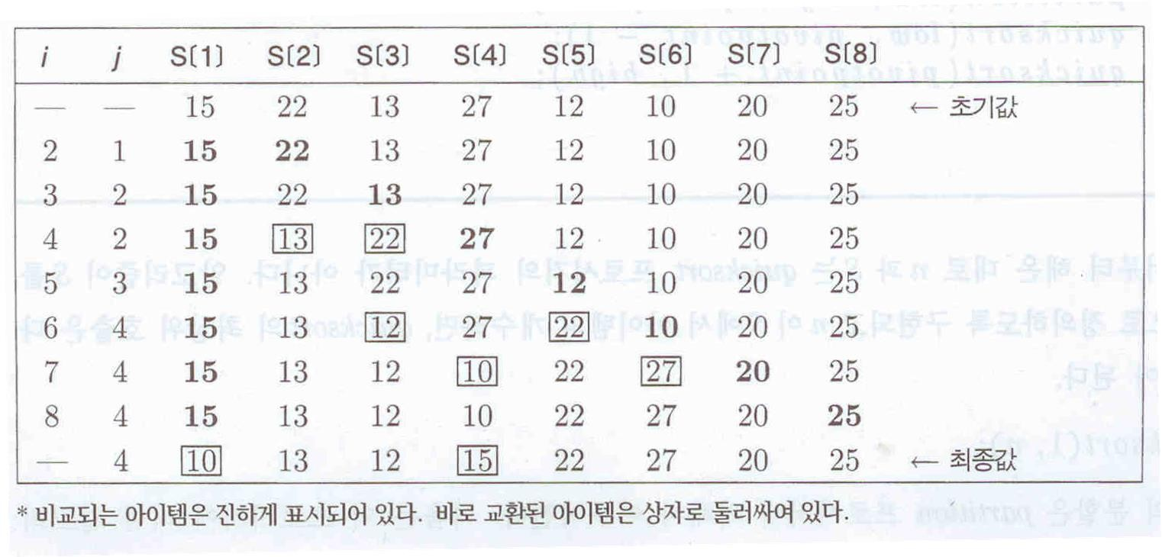
1
void partition (index low, index high,
index& pivotpoint) {
index i, j; keytype pivotitem; pivotitem = S[low];
j = low;
for(i = low + 1; i <= high; i++) if (S[i] < pivotitem) {
j++;
exchange S[i] and S[j];
}
pivotpoint = j;
exchange S[low] and S[pivotpoint]
}
2
3
표 2.2
partition 프로시저의 예
pivot point

Slide 39
분할알고리즘(partition) 분석
분할 알고리즘의 모든 경우를 고려한 시간복잡도 분석
단위연산: S[i]와 pivotitem과의 비교
입력크기: 부분배열이 가지고 있는 항목의 수, n = high - low + 1
분석: 배열의 첫번째 항목만 제외하고 모든 항목을 한번씩 비교하므로,
T(n) = n - 1이다.
void partition (index low, index high,
index& pivotpoint) {
index i, j; keytype pivotitem; pivotitem = S[low];
j = low;
for(i = low + 1; i <= high; i++) if (S[i] < pivotitem) {
j++;
exchange S[i] and S[j];
}
pivotpoint = j;
exchange S[low] and S[pivotpoint]
}

Slide 40
void partition (index low, index
high,
index& pivotpoint) {
index i, j; keytype pivotitem; pivotitem = S[low];
j = low;
for(i = low + 1; i <= high; i++) if (S[i] < pivotitem) {
j++;
exchange S[i] and S[j];
}
pivotpoint = j; exchange S[low] and
S[pivotpoint]
}
quicksort 분석
빠른정렬 알고리즘의 최악의 경우를 고려한 시간복잡도 분석
단위연산: 분할알고리즘의
S[i]와 pivotitem과의 비교
입력크기: 배열이 S가 가지고 있는 항목의 수, n
분석: 입력이 비내림차순으로 정렬이 되어 있는 경우가 최악. 첫번째(기 준점) 항목보다 작은 항목은 없으므로, 크기가 n인 배열은 크기가 0인 부 분배열은 왼쪽에 오고, 크기가 n-1인 부분배열은 오른쪽에 오도록 하여 계속 쪼개진다. 따라서, T(n) = T(0) +T(n - 1) + n - 1
그런데, T(0) = 0이므로, 재현식은 다음과 같이 된다.
T(n) = T(n - 1) + n - 1, n > 0이면
T(0) = 0
[예] S = [1,2,3,4,5,6,7,8]
40

Slide 41
분석
이 재현식을 풀면,
T(n) = T(n - 1) + n - 1
T(n - 1) = T(n - 2) + n - 2
T(n - 2) = T(n - 3) + n - 3
...
T(2) = T(1) + 1
T(1) = T(0) + 0
T(0) = 0
T (n) = 1+ 2 +... + (n −1) = ^{n(n −1)}
☹
2
결론적으로 빠른정렬 알고리즘의 최악의 시간복잡도는 n(n-1)/2.
그러면 시간이 더 많이 걸리는 경우는 있을까? 이 경우가 최악의 경우이며, 따라서 이 보다 더 많은 시간이 걸릴 수가 없다는 사실을 수학적으로 엄밀 하게 증명해 보자.

Slide 42
모든 정수 n에 대해서, W (n) ≤ ^{n(n−1)} 임을 증명하시오.
2
증명: (수학적귀납법)
귀납출발점: n = 0일 때, W (0) ≤ ⁰⁽⁰⁻¹⁾
2
귀납가정: 0 ≤ k < n인 모든 k에 대해서, W (k) ≤ ^{k (k −1)}
_{귀납단계: W (n) ≤} n(n−1)
2
2
W (n) ≤ W ( p −1) +W (n − p) + n −1
pivotpoint 값이 p인 경우 재현식에 의해서
≤ ( p−1)( p−2) ₊ (n− p)(n− p−1) _{+ n −1}
귀납가정에 의해서
2 2
2 2
₌ p −3 p+2+(n− p) −n+ p+2n−2
2
2 2
₌ p +(n− p) +n−2 p
2
여기서 p가 n - 1일 때 최대값을 가진다. 따라서
max ( p² + (n − p)² ) = 1² + (n −1)² = n² − 2n + 2
1≤ p≤n−1
가 되고, 결과적으로
p² + (n − p)² + n − 2 p n² − 2n + 2 + n − 2 n² − n n(n −1)
W (n) ≤
≤ =
=
2 2 2
2
가 된다. 따라서 최악의 경우 시간복잡도는
W (n) = ^{n(n −1)} ∈Θ(n² )
2

Slide 43
평균의 경우를 고려한 시간복잡도 분석
단위연산: 분할알고리즘의 S[i]와 pivotitem과의 비교
입력크기: 배열 S가 가지고 있는 항목의 수, n
분석: A(n)을 n개의 데이터를 정렬하는데 걸리는 평균시간이라고 한다. pivotitem이 정렬 후 p번째 데이터가 될 확률은 1/n. 기준점이 p일 때 두 부분배열을 정렬하는데 걸리는 평균시간은 [A(p - 1) + A(n - p)]이고, 분 할하는데 걸리는 시간은 n - 1이므로, 평균적인 시간복잡도는
A(n) = ∑^{n 1} [ A( p −1) + A(n − p)] + n −1
p=1 _{n}
= ¹ [( A(0) + A(n −1))
n
+ ( A(1) + A(n − 2))
...
⁝
+ ( A(n − 2) + A(1))
+ ( A(n −1) + A(0)) ]+ n −1 2
=
∑
n
A( p −1) + n −1
n
p=1

Slide 44
양변을 n으로 곱하면,
nA(n) = 2
∑
n
A( p −1) + n(n −1) (1)
p=1
n대신 n - 1을 대입하면,
(n −1) A(n −1) = 2
∑
n−1
A( p −1) + (n −1)(n − 2) (2)
p=1
(1)에서 (2)를 빼면,
nA(n) − (n −1) A(n −1) = 2A(n −1) + 2(n −1)
간단히 정리하면,
A(n) A(n −1) 2(n −1)
= +
n +1 n n(n +1)
여기서,
A(n)
^{an =} n +1
라고 하면, 다음과 같은 재현식을 얻을 수가 있다.
₊ 2(n −1)
a = a
n > 0 이면
n
n−1
n(n +1)
a₀ = 0
그러면,
a_{n} = a_{n−1} +
2(n −1)
2(n − 2)
...,
,
ªn−1 ^{= a}n−2
+
,
a₂ = a₁ +
1
3
, a = a + 0
n(n +1)
(n −1)n
1
0

Slide 45
n ∑
따라서, 해는
n
2(i−1)
a =
_{i=1} i (i+1)
= 2( − )
∑ ∑
n
1
n
1
_{i=1} i+1 _{i=1} i (i+1)
여기에서 오른쪽 항은 무시해도 될 만큼 작으므로 무시한다. ln n = log_{e}n이고,
_{σ}𝑛
¹ = 1 + ¹+ … + ¹ ≈ ׬^{𝑛 1} 𝑑𝑥 = ln 𝑛
𝑖=1 _{𝑖}
1
2 𝑛 𝑥
이므로, 해는 a_{n} ≈ 2 ln n. 그리고 lg n =ln n / ln 2따라서,
A(n) = (n +1)a_{n}
≈ (n +1)2 ln n
= (n +1)2(ln 2)(lg n)
≈ 1.38(n +1) lg n (ln 2 ≈ 0.693)
∈Θ(n lg n)
₌ A(n)
a
n
n +1
Quicksort는 평균적으로 O(n lg n) 시간의 우수한 알고리즘

Slide 46
Best 경우: 문제가 매번 반씩으로 나누어질 때
T(n) = 2T(n/2)+n-1 ∈ Θ(nlgn)

Slide 47
행렬 곱셈(matrix multiplication)
단순한 행렬곱셈 알고리즘
문제: n × n 크기의 행렬의 곱을 구하시오.
입력: 양수 n, n × n 크기의 행렬 A와 B
출력: 행렬 A와 B의 곱인 C
void matrixmult (int n, const number A[][], const number B[][],
number C[][]) {
index i, j, k;
for (i = 1; i <= n; i++)
for (j = 1; j <= n; j++) { C[i][j] = 0;
for (k = 1; k <= n; k++)
C[i][j] = C[i][j] + A[i][k] * B[k][j];
}
}

Slide 48
void matrixmult (. . . ) {
index i, j, k;
for (i = 1; i <= n; i++)
for (j = 1; j <= n; j++) { C[i][j] = 0;
for (k = 1; k <= n; k++)
C[i][j] = C[i][j] + A[i][k] * B[k][j];
}
}
시간복잡도 분석 I:
단위연산: 가장 안쪽의 루프에 있는 곱셈하는 연산
입력크기: 행과 열의 수, n
모든 경우 시간복잡도 분석: 총 곱셈의 횟수
T (n) = n × n × n = n³ ∈Θ(n³ )
시간복잡도 분석 II (알고리즘을 약간 수정)
단위연산: 가장 안쪽의 루프에 있는 덧셈하는 연산
입력크기: 행과 열의 수, n
모든 경우 시간복잡도 분석: 총 덧셈의 횟수
T (n) = (n −1) × n × n = n³ − n² ∈Θ(n³ )

Slide 49
2 × 2 행렬곱셈(단순한 방법):
문제: 두 2 × 2 행렬 A와 B의 곱(product) C,
⎡^{c}11
c
⎤ ⎡
a a
⎤ ⎡
b
11 ^{b}12 ⎤
22 ⎦
ª11 ^{× b}12 ^{+ a}12 ^{× b}22 ⎤
⎢_{c}
12
=
11
12
×
c
⎥ ⎢_{a}
a
⎥ ⎢_{b}
b
⎥
⎣ 21 22 ⎦ ⎣ 21 22 ⎦ ⎣ 21
₌ ⎡ª11 ^{× b}11 ^{+ a}12 ^{× b}21
⎢_{a}
× b + a × b
a × b + a × b
⎥
⎣ 21 11 22 21 21 12 22 22 ⎦
시간복잡도 분석: 8번의 곱셈과 4번의 덧셈이 필요

Slide 50
쉬트라쎈(Strassen)의 방법
문제: 두 2 × 2 행렬 A와 B의 곱(product) C,
c a a
b
11 ^{b}12 ⎤
22 ⎦
⎡^{c}11
12
⎤ ⎡
11
12
⎤ ⎡
⎢_{c}
=
×
c
⎥ ⎢_{a}
a
⎥ ⎢_{b}
b
⎥
⎣ 21 22 ⎦ ⎣ 21 22 ⎦ ⎣ 21
쉬트라쎈(Strassen)의 해:
⎡
m₁ + m₄ − m₅ + m₇
m₃ + m₅
⎤
C =
⎢
⎣
m₂ + m₄ m + m − m + m ⎥
1 3 2
6 ⎦
여기서
m₁ = (a₁₁ + a₂₂ ) ×(b₁₁ + b₂₂ )
m₂ = (a₂₁ + a₂₂ ) × b₁₁ m₃ = a₁₁ ×(b₁₂ − b₂₂ ) m₄ = a₂₂ ×(b₂₁ − b₁₁) m₅ = (a₁₁ + a₁₂ ) × b₂₂
m₆ = (a₂₁ − a₁₁) ×(b₁₁ + b₁₂ )
m₇ = (a₁₂ − a₂₂ ) ×(b₂₁ + b₂₂ )
시간복잡도 분석: 쉬트라쎈의 방법은 7번의 곱셈과 18번의 덧셈/뺄셈을 필요. 언뜻 봐서는 전혀 좋아지지 않았다!
그러나 행렬의 크기가 커지면 쉬트라쎈의 방법이 효율적임.

Slide 51
n × n 행렬곱셈: 쉬트라쎈의 방법
문제: n이 2의 거듭제곱이고, 각 행렬을 4개의 부분행렬(submatrix)로 나눈다 고 가정하자. 두 n × n 행렬 A와 B의 곱 C:
C A
^{⎡C}11
⎤ ⎡
11 ^{A}12 ⎤ × ^{⎡B}11 ^{B}12 ⎤
⎢_{C}
12
=
C
⎥ ⎢ _{A A} ⎥ ⎢_{B}
B
⎥
⎣ 21 22 ⎦ ⎣ 21 22 ⎦ ⎣ 21 22 ⎦
쉬트라쎈(Strassen)의 해:
⎡
M₁ + M ₄ − M ₅ + M ₇
M ₃ + M ₅
⎤
C =
⎢
⎣
M + M M₁ + M ₃ − M + M ⎥
2 4
2
6 ⎦
^{A}11
여기서
M₁ = ( A₁₁ + A₂₂ ) ×(B₁₁ + B₂₂ )
⎛ x x x x ⎞
⎜
x x x x
⎟
⎟
A
M = ( A + A ) × B
12
2 21 22 11
⎜
M = A ×(B − B₂₂ )
⎜
⎟
3 11 12
⎜ x x x x ⎟ x x
M = A₂₂ ×(B₂₁ − B₁₁ )
4
⎜ _{x}
⎟
M₅ = ( A₁₁ + A₁₂ ) × B₂₂
^{A}21
x
A
M = ( A − A ) ×(B + B )
⎝
⎠
22
6 21 11 11 12
M ₇ = ( A₁₂ − A₂₂ ) ×(B₂₁ + B₂₂ )

Slide 52

쉬트라쎈의 알고리즘
문제: n이 2의 거듭제곱일 때, n × n 크기의 두 행렬의 곱을 구하시오. 입력: 정수 n, n × n 크기의 행렬 A와 B
출력: 행렬 A와 B의 곱인 C
void strassen (int n, n*n_matrix A, n*n_matrix B, n*n_matrix& C) {
if (n <= 임계점)
단순한 알고리즘을 사용하여 C = A * B를 계산; else {
A를 4개의 부분행렬 A₁₁, A₁₂, A₂₁, A₂₂로 분할; B를 4개의 부분행렬 B₁₁, B₁₂, B₂₁, B₂₂로 분할; 쉬트라쎈의 방법을 사용하여 C = A * B를 계산;
// 되부르는 호출의 예: strassen(n/2, A₁₁+A₂₂, B₁₁+B₂₂,M₁)
}
}
M₁ = ( A₁₁ + A₂₂ ) ×(B₁₁ + B₂₂ )
용어: 임계점(threshold)이란? 두 알고리즘의 효율성이 교차하는 문제의 크기.

Slide 53
분석
단순한 방법의 시간복잡도 분석
T(n): n × n 크기의 행렬 A와 B를 곱하는데 걸리는 시간
단위연산: 곱셈하는 연산
입력크기: 행과 열의 수, n
모든 경우 시간복잡도 분석: 임계값을 1이라고 하자. (임계값은 차수에 전혀 영향을 미치지 않는다.)
재현식은
T (n) = 8T ( ^{n} ) , n > 1이고, n = 2^{k} (k ≥ 1)
2
T (1) = 1
이 식을 전개해 보면,
T (n) = 8× 8×... × 8
☹
(k번)
= 8^{k}
^{⎡C}11
C
12
⎤ ⎡ A
11
A
12
⎤ ⎡B
11 ^{B}12 ⎤
22 ⎦
^{A}11 ^{× B}12 ^{+ A}12 ^{× B}22 ⎤
⎢_{C}
=
×
= 8
lg n
C
⎥ ⎢ _{A}
A
⎥ ⎢_{B}
B
⎥
⎣ 21 22 ⎦ ⎣ 21 22 ⎦ ⎣ 21
_{= n}lg 8
= n³
∈Θ(n³ )
₌ ^{⎡ A}11 ^{× B}11 ^{+ A}12 ^{× B}21
⎢ _{A}
× B + A × B
A × B + A × B
⎥
⎣ 21 11 22 21 21 12 22 22 ⎦

Slide 54
쉬트라센 방법의 시간복잡도 분석 I
단위연산: 곱셈하는 연산
입력크기: 행과 열의 수, n
모든 경우 시간복잡도 분석: 임계값을 1이라고 하자. (임계값은 차수에 전혀 영향을 미치지 않는다.)
재현식은
T (n) = 7T ( ^{n} ) , n > 1 이고, n = 2^{k} (k ≥ 1)
2
T (1) = 1
이 식을 전개해 보면,
T (n) = 7 × 7 ×... × 7
(k번)
☹
= 7^{k}
₌ ₇lg n
_{= n}lg 7
_{= n}2.81
∈Θ(n^{2.81}) -> 조금더 빨라짐
행렬의 크기가 2의 지수가 아닌 경우에는 크기를 2의 지수로 만들기 위해 필요한 만큼의 0 데이터를 넣는다.
54

Slide 55
쉬트라센방법의 시간복잡도 분석 II
단위연산: 덧셈/뺄셈하는 연산
입력크기: 행과 열의 수, n
7회의 곱셈 문제
모든 경우 시간복잡도 분석: 위에서와 마찬가지로 임계값을 1이라고 하 자. 재현식은
T (n) = 7T ( ^{n} ) +18( ^{n} )² , n > 1 이고, n = 2^{k} (k ≥ 1)
2
2
T (1) = 0
18회의 덧셈
도사정리의 3가지 중에서 1번을 이용하면 간단히 해를 구할 수 있다.
M₁ + M₄ − M₅ + M₇ M₃ + M₅
T (n) = 6n^{lg 2 7} − 6n²
C =
⎡
⎤
⎢
M + M M + M − M + M ⎥
= 6n^{2.81} − 6n²
∈Θ(n^{2.81} )
⎣
2 4
1 3 2 6 ⎦
M₁ = ( A₁₁ + A₂₂ ) ×(B₁₁ + B₂₂ )
M ₂ = ( A₂₁ + A₂₂ ) × B₁₁
M₃ = A₁₁ ×(B₁₂ − B₂₂ )
M ₄ = A₂₂ ×(B₂₁ − B₁₁ )
M₅ = ( A₁₁ + A₁₂ ) × B₂₂
M ₆ = ( A₂₁ − A₁₁) ×(B₁₁ + B₁₂ )
M ₇ = ( A₁₂ − A₂₂ ) ×(B₂₁ + B₂₂ )
55

Slide 56
 | 표준알고리즘 | 쉬트라센 알고리즘
곱셈 | _{n}3 | _{n}2.81
덧셈/뺄셈 | n³ − n² | _{6n}2.81 _{− 6n}2
표2.3 n×n 행렬을 곱하는 두 알고리즘의 비교

Slide 57
Discussion
두 개의 행렬을 곱하기 위한 문제에 대해서 시간복잡도가 Θ(n²)이 되는 알
고리즘을 만들어 낸 사람은 아무도 없다.
게다가 그러한 알고리즘을 만들 수 없다고 증명한 사람도 아무도 없다.
Shumel Winograd: 덧셈/뺄셈 15회만 수행하는 변형된 쉬트라센 알고리즘 고
안
T (n) = 5n^{2.81} − 5n²
Coppersmith와 Winograd(1987): 곱셈을 단위연산으로 한 시간복잡도가
T (n) = 5n^{2.38}
인 알고리즘 제안- 비효율적

Slide 58
큰 정수 계산법
하드웨어의 용량을 초과하는 정수연산 – 천문학
정수 배열을 이용한 큰 정수의 표현
n: 큰 정수의 숫자(digit) 개수
단순 곱셈은 n ²시간 걸림. 덧셈/뺄셈은 1차 시간에 수행 가능
1차시간 가능: u × 10^{m}, u divide 10^{m} , u mod 10^{m}
567,832 = 567 ×10³ + 832 ,
(예) 543,127 | 5 | 4 | 3 | 1 | 2 | 7
 | S[6] | S[5] | S[4] | S[3] | S[2] | S[1]
9,423,723 = 9423 ×10³ + 723
aaaa
x bbbb cccc
cccc cccc cccc
u = x × 10^{m} + y
⎡n / 2⎤ digits ⎣n / 2⎦ digits
_{m =} ⎢ n ⎥
⎢_{⎣ 2} ⎥⎦
n digits
u = x × 10^{m} + y, v = w × 10^{m} + z
u × v = (x × 10^{m} + y) ×(w × 10^{m} + z)
= xw × 10^{2m} + (xz+wy) × 10^{m} + yz

Slide 59
큰 정수곱셈
문제: 2개의 큰 정수 u와 v를 곱하라
입력: 큰 정수 u와 v, 크기 n
출력: prod(u와 v의 곱)
large_integer prod(large_integer u, large_integer v){
large_integer x, y, w, z;
int n, m;
n = maximum(u의 자리수, v의 자리수); if(u == 0 || v == 0) return 0; else if( n <= threshold)
return 일반적인 방법으로 구한 u × v ;
else{
m | = | ⎣n/2⎦;
x | = | u divide 10^{m}; | y = u mod 10^{m};
w | = | v divide 10^{m}; | z = v mod 10^{m};
₁₀2m
return prod(x, w) × +
(prod(x, z)+prod(w, y)) × 10^{m} + prod(y, z);
}
}

Slide 60
prod 최악의 경우 시간복잡도 분석:
단위연산: 덧셈, 뺄셈, divide 10^{m},mod 10^{m},×10^{m}
입력크기: 정수의 자리수, n
n이 2의 거듭제곱 형태라고 가정
덧셈, 뺄셈, divide 10^{m},mod 10^{m},×10^{m} 에 있는 1차시간 연산은 모두
cn으로 표시
n
W (n) = 4W ( ) + cn ,
n > s 이고, n이 2의 거듭제곱인 경우
2
W (s) = 0
s=threshold보다 작거나 같은 문제크기. W(s)의 단위연산 횟수는 0
W (n) ∈Θ(n^{lg 4} ) = Θ(n² )
Appendix Theorem B.5 The Master Theorem

Slide 61
개선된 방법:
이전 방법에서는 xw, xz+yw, yz의 계산 필요 ➔ 4회의 곱셈
개선방법: r 계산 추가
r = (x+y) ×(w+z)=xw+(xz+yw)+yz
①
②
③
xz+yw = r – xw – yz
u × v = (x × 10^{m} + y) ×(w × 10^{m} + z)
= xw × 10^{2m} + (xz+wy) × 10^{m} + yz
① 계산 수행
②, ③ 계산 : xw, yz 구함
r의 값에서 ②, ③의 계산 결과를 빼줌 : xz+yw 구함
- 결과적으로 xw, xz+yw, yz을 계산하는데, 덧셈/뺄셈의 회수는 증가지만,
곱셈은 3회 필요

Slide 62
큰 정수곱셈2
문제: 2개의 큰 정수 u와 v를 곱하라
입력: 큰 정수 u와 v, 크기 n
출력: prod2(u와 v의 곱)
large_integer prod2(large_integer u, large_integer v){
large_integer x, y, w, z, r, p, q;
int n, m;
n = maximum(u의 자리수, v의 자리수); if(u == 0 || v == 0) return 0; else if( n <= threshold)
return 일반적인 방법으로 구한 u × v ;
else{
m = ⎣n/2⎦;
x = u divide 10^{m}; y = u mod 10^{m}; w = v divide 10^{m}; z = v mod 10^{m}; r = prod2(x+y,w+z);
p = prod2(x, w);
q = prod2(y, z);
return p×10^{2m} + (r–p-q)×10^{m} + q;
}
}
62

Slide 63
prod2 최악의 경우 시간복잡도 분석:
prod2(x+y, w+z)
prod2(x, w)
prod2(y,z)
n/2 ≤ 입력크기 ≤ n/2+1 n/2
n/2
n
n
3W ( ) + cn ≤ W (n) ≤ 3W ( + 1) + cn ,
n > s이고, n이 2의 거듭제곱인 경우
2
W (s) = 0
2
W (n) ∈ Θ(n^{lg 3} ) ≈ Θ(n^{1.58} )

Slide 64
임계값결정
divide-and-conquer방법에서 큰 문제를 어느 크기의 문제가 될 때까지 분 할 할 것인가
optimal threshold value를 결정하는 방법
문제 크기가 줄어들면 재귀호출을 계속 수행하는 것 보다는 다른 알고리
즘을 활용하는 것이 효과적
mergesort2의 분할하고 재합병하는데 걸리는 시간(running time): 32n μs로 가정
⎣ ⎦ ⎡ ⎤
W (n) = W ( ) +W ( ) + 32n μs,
W (1) = 0 μs
n
n
2 2
단순화 시키면
W (n) = 2W (n / 2) + 32n μs , n > 1이고, n이 2의 거듭제곱인 경우
W (1) = 0 μs
W (n) = 32n lg n μs
교환정렬을 이용하면
W (n) = ^{n(n −1)} μs
2

Slide 65
교환정렬을 호출해야하는 최적의 임계점은
^{n(n − 1)} μs < 32n lg n μs
를 만족하는 n.
2
이를 풀면 n <591.
- 그러나 잘못된 분석임.
W (n) = 32n lg n μs은 문제 크기가 1 이 될 때까지 분할할 경우의 복잡도
[예 2.7]정확한 분석은 다음의 두 식이 같은 값을 갖는 t를 찾아야 함.
⎧⎪ n(n − 1) _{μs}
(n ≤ t)
W (n) = ⎨
2
교환정렬을 사용하는 것이 분할하는 것과 같은 효율이 되는 지점
⎣ ⎦ ⎡ ⎤
⎪W ( ) + W ( ) + 32n μ
s (n > t)
n
n
⎩ 2
2
t(t −1) 2
⎣ ⎦ ⎡ ⎤
W ( ) + W ( ) + 32t =
t
t
2
2
⎣ ⎦ ⎣ ⎦
⎡ ⎤ ⎡ ⎤
( −1)
( −1)
t(t −1)
t t
t t
t가 짝수; t =128
홀수; t =128.008
2 2
+ + 32t =
2 2
2 2
2
t가 threshold이므로 n=t/2인 경우는 t(t-1)/2 사용
[결론] 최적 t =128
65

Slide 66
분할정복을 사용하지 말아🅓 하는 경우
크기가 n인 입력이 2개 이상의 조각으로 분할되며, 분할된 부분들의 크기가
거의 n에 가깝게 되는 경우 ⇒ 시간복잡도: 지수(exponential) 시간
(ex)
T (n) = 2T (n −1) + n
크기가 n인 입력이 거의 n개의 조각으로 분할되며, 분할된 부분의 크기가
n/c인 경우. 여기서 c는 상수이다. ⇒ 시간복잡도: Θ(n^{lg n})
(ex)
T (n) = nT (n / 2) + n

Slide 67
도사 정리(The Master Theorem)
a와 b를 1보다 큰 상수라 하고, f(n)을 어떤 함수라 하고, 음이 아닌 정수 n에
대해서 정의된 재현식 T(n)이 다음의 형태를 이룬다고 하자.
T (n) = a × T ( )+ f (n)
n
b
그러면 T(n)은 다음과 같이 점근적인 한계점(asymptotic bound)을 가질 수 있 다.
f (n)∈Ο(n^{logb a−ε} )이면, T (n)∈Θ(n^{logb a} )
1. 어떤 상수 ε > 0에 대해서, 만약
If f (n)∈Θ(n^{logb a} ) , then T (n)∈Θ(n^{logb a} log n ).
어떤 상수 ε > 0에 대해서, 만약 f (n)∈Ω(n^{logb a+ε} ) 이고, 어떤 상수 c < 1
a × f ( ) ≤ c × f (
n)이면,
과 충분히 큰 모든 n에 대해서,
T (n) ∈Θ( f (n)).
n
b
⎣ ⎦
⎡ ⎤
n
n
n
여기서 은
로 여겨도 되고,
으로 여겨도 된다.
b
b
b

Slide 68
도사정리 적용의 예
T (n) = 9T ( )+ n
n
3
여기서 a = 9, b = 3, f(n) = n이고, n^{logb a} = n^{log3 9} ∈Θ(n² ) 이므로,
ε = 1일 때,
f (n) ∈Ο(n^{log3 9−ε} )이라고 할 수 있다. 도사정리 1번을
적용하면, T (n) ∈Θ(n^{log3 9} ) = Θ(n² ) 이 된다.
•
T (n) = T ( ^{2n} ) +1
3
_{n}log a
log 1
여기서 a = 1, b = ³ , f(n) = 1이고,
3
2
0
b
= n = n ∈Θ(1) 이므
2
로, f (n) ∈Θ(1) 이라고 할 수 있다. 도사정리 2번을 적용하면,
T (n) ∈Θ(lg n)
이 된다.

Slide 69
도사정리 적용의 예
•
T (n) = 3T ( )+ n lg n
n
4
∈Ο(n )이므로, ε ≈ 0.2일 때,
log_{b} a log₄ 3
0.793
여기서 a = 3, b = 4, f(n) = n lg n이고, n = n
ε = 1일 때, f (n) ∈Ω(n^{log 4 3+ε} ) 이라고 할 수 있다. 도사정리 3번을 적용할 수 있는지 보
기 위해서, 충분히 큰 n에 대해서, 3 f ( ^{n} ) ≤ c × f (n) 이 성립하는 1보다 작은 c가 존재
4
하는가를 보아🅓 한다. 여기서, c = ³ 이면, 3 ^{n} lg( ^{n} ) ≤ ³ n lg n 은 충분히 큰 n에 대해
4 4 4 4
서 항상 성립한다. 따라서
T (n) ∈Θ(n lg n)이 된다.
T (n) = 2T ( )+ n lg n
•
n
2
여기서 a = 2, b = 2, f(n) = nlgn이고,
n^{logb a} = n^{log 2 2} ∈Θ(n) 이므로,
f (n) ∈Ω(n^{log 2 2+ε} )
이라고 할 수 있다. 여기서 도사정리 3번을 적용할 수 있는지 보기 위해서, 충분히 큰
n에 대해서, 2 f ( ^{n} ) ≤ c × f (n) 이 성립하는 1보다 작은 c가 존재하는가를 보아🅓
2
한다. 그러나, 2 ^{n} lg( ^{n} ) ≤ cn lg n 에서 충분히 큰 n에 대해서 항상 성립하는 c는 없다
2 2
lg n−1 _{≤ c}
. 왜냐하면, 위의 식을 정리하면
가 되고, 어떠한 c를 선택하더라도 이 부
lg n
등식은 성립할 수 없다. 따라서 도사정리를 이용하여 해를 구할 수 없다. 이런 경우 는 다음의 도사보조정리를 이용하여 해를 구할 수 있다.

Slide 70
도사보조정리
T (n) = a ×T ( )+ f (n)
•
n
b
에서, k ≥ 0인 어떤 k에 대해서 f(n)이 Θ(n^{logb a} lg^{k} n) 이면
T (n) ∈Θ(n^{logb a} lg^{k +1} n)_{이 된다. (증명 생략)}
도사보조정리의 적용의 예
위의 보기 4번의 해는 된다.
f (n) ∈Θ(n lg n)_{이므로}
T (n) ∈Θ(n lg² n) 이
이 절에서 공부한 도사정리는 재현식을 푸는데 상당히 유용하
게 쓰인다.

Slide 71
T (n) = aT ( )+ cn
Theorem
k
(n > 1이고, n이 b의 거듭제곱이면)
n
b
T (1) = d
⎧
Θ(n^{k} )
(if a < b^{k} ) (if a = b^{k} ) (if a > b^{k} )
⎪
T (n) ∈ Θ
k
⎨
(n lg n)
⎪ _{Θ(n}log_{b} a ₎
⎩
a
b
k
(예)
T (n) = 8T (n / 4)+ 5n²
T (1) = 3
8 < 4²
이므로
T (n) ∈Θ(n² )
a
b
k
(예)
T (n) = 8T (n / 2)+ 5n³
T (1) = 200
8 = 2³
이므로
T (n) ∈Θ(n³ lg n)
a
b
k
(예)
T (n) = 9T (n / 3)+ 5n¹
T (1) = 7
9 > 3¹
이므로 T (n) ∈Θ(n^{log3 9} ) = Θ(n² )
71

Slide 72
(if a < b^{k} ) (if a = b^{k} ) (if a > b^{k} )
Also,
⎧
O(n^{k} )
T (n) ≤ aT ( )+ cn
k
n
k
(n > 1, n is a power of b)
T (n) ∈⎪ (n lg n)
⎨O
b
⎪ _{O(n}log_{b} a ₎
⎩
⎧
Ω(n^{k} )
(if a < b^{k} ) (if a = b^{k} ) (if a > b^{k} )
T (n) ≥ aT ( )+ cn
⎪
k
n
k
(n > 1, n is a power of b)
T (n) ∈ Ω(n lg n)
⎨
b
⎪ _{Ω(n}log_{b} a ₎
⎩

Slide 73
W (n) = 4W ( ^{n} ) + cn ,
2
prod
n > s 이고, n이 2의 거듭제곱인 경우
W (s) = 0
W (n) ∈Θ(n^{lg 4} ) = Θ(n² )
prod2
n
n
3W ( ) + cn ≤ W (n) ≤ 3W ( + 1) + cn , n > s이고, n이 2의 거듭제곱인 경우
2
W (s) = 0
2
W (n) ∈Θ(n^{lg 3} ) ≈ Θ(n^{1.58} )
수식 다 풀어 쓸 수 있어야함

Slide 74

2장 끝
수고하셨습니다.
74

